Slide 1


Slide 2




Bài 7: Bảo quản đồ dùng cá nhân
(Tiết 1)
Notes:
Bài giảng thiết kế bởi: Hương Thảo - tranthao121004@gmail.com

Slide 3
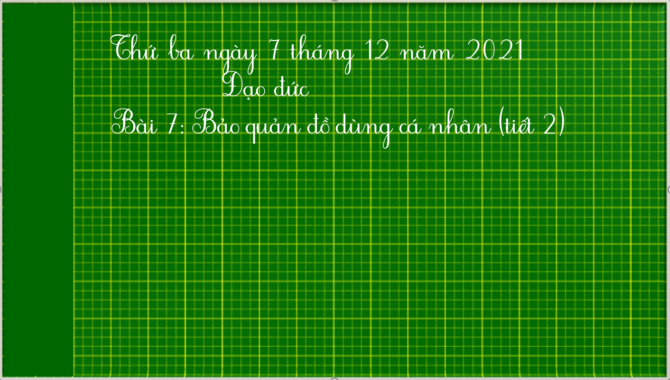

Slide 4
Hoạt động 1:
Tìm hiểu biểu hiện của việc biết
bảo quản đồ dùng cá nhân

Slide 5
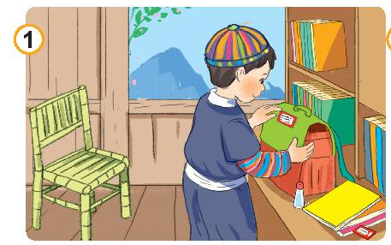
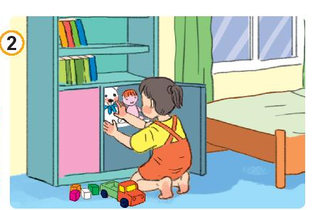
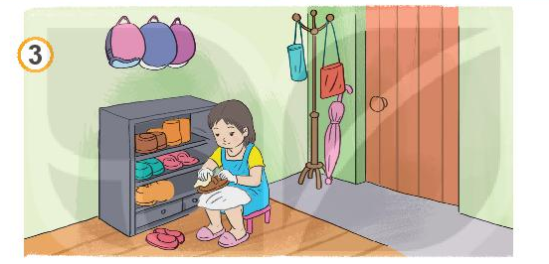
Các bạn trong tranh đã làm gì để bảo quản đồ dùng cá nhân?

Slide 6
Các bạn trong tranh đã làm gì để bảo quản đồ dùng cá nhân?

Slide 7




Thảo luận
nhóm đôi
Trả lời câu hỏi

Slide 8

Hãy kể một số việc cần làm để bảo quản:
- đồ dùng học tập
- mũ, nón, giày dép, túi xách
- đồ chơi
- quần áo

Slide 9


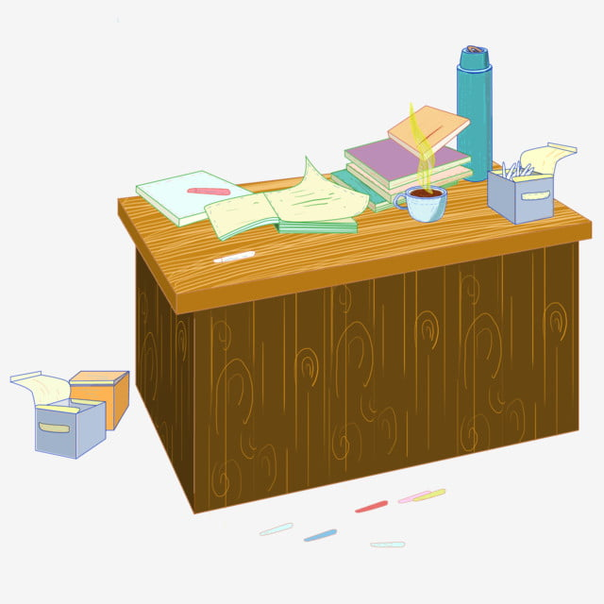

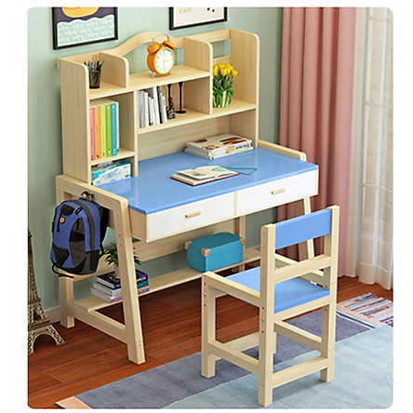
Những điều cần lưu ý khi bảo quản đồ dùng cá nhân:
Đồ dùng | Nên | Không nên
Sắp xếp theo từng loại, từng ngăn theo từng vị trí và đúng vị trí sau mỗi lần sử dụng; dán tên lên cặp, sách vở để tránh nhầm lẫn; giữ gìn các đồ dùng học tập.
Để sách vở không đúng nơi quy định, tẩy xoá nhiều trong vở, xé vở tuỳ tiện.
Đồ dùng học tập

Slide 10
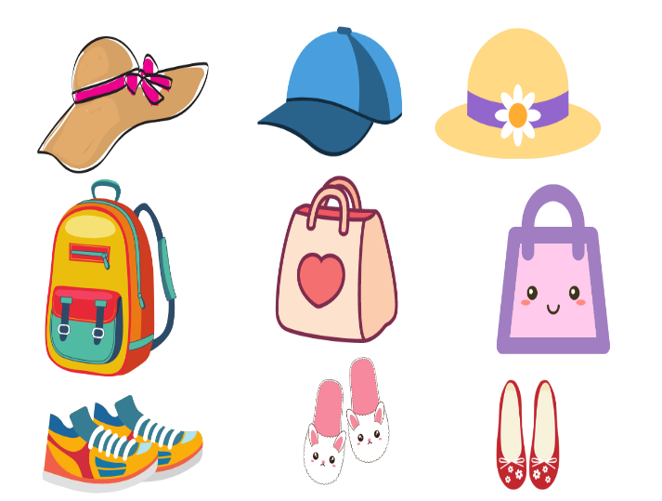
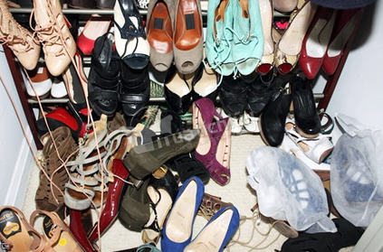
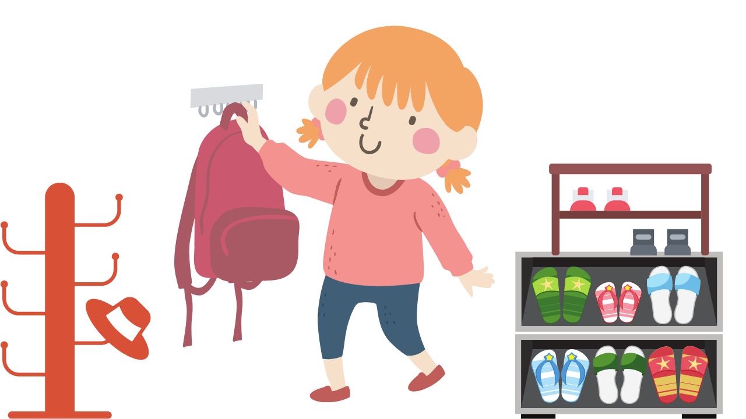
Những điều cần lưu ý khi bảo quản đồ dùng cá nhân:
Đồ dùng | Nên | Không nên
Treo mũ, nón, túi xách đúng nơi quy định; xếp giày, dép ngay ngắn, thẳng hàng theo từng đôi, từng loại, giữ giày, dép, mũ, nón sạch đẹp, vệ sinh thường xuyên.
Để mũ, nón, túi xách, giày
dép không đúng vị trí quy định, bụi bẩn, không vệ sinh thường xuyên.
Mũ, nón, giày dép,
túi xách

Slide 11
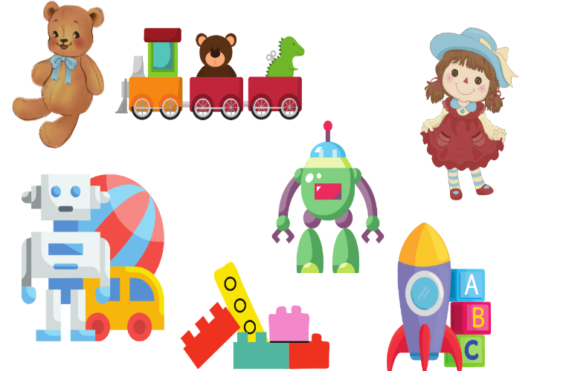
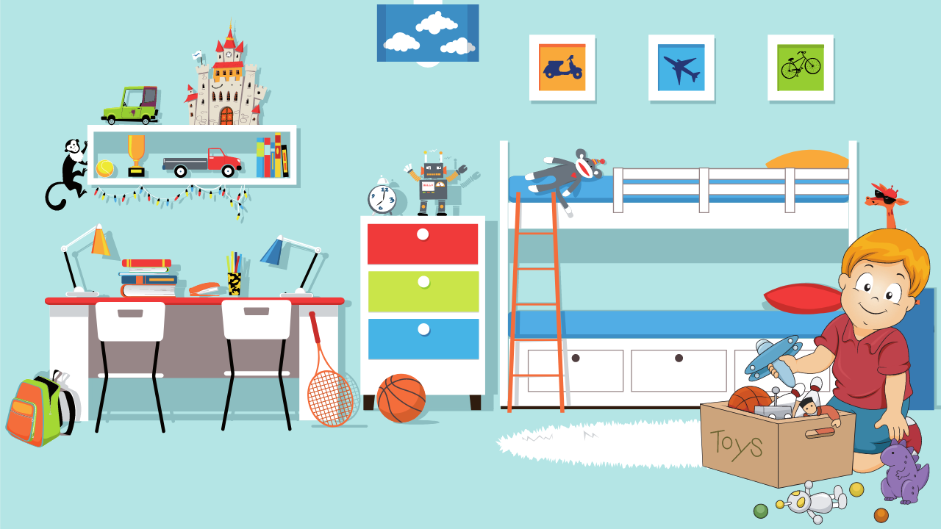
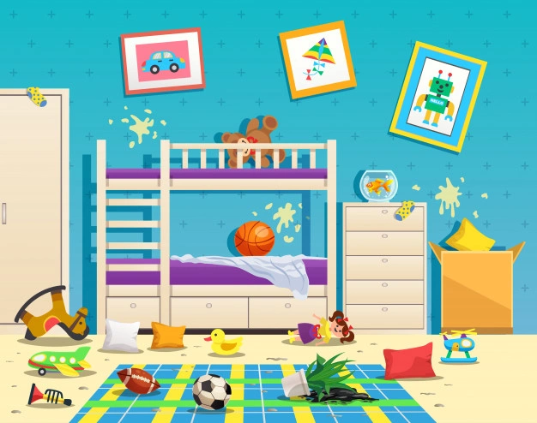
Những điều cần lưu ý khi bảo quản đồ dùng cá nhân:
Đồ dùng | Nên | Không nên
Xếp đồ chơi ngay ngắn và phân chia theo từng loại, giữ gìn đồ chơi sạch đẹp.
Để đồ chơi bừa bãi, không vệ sinh đồ chơi.
Đồ chơi

Slide 12
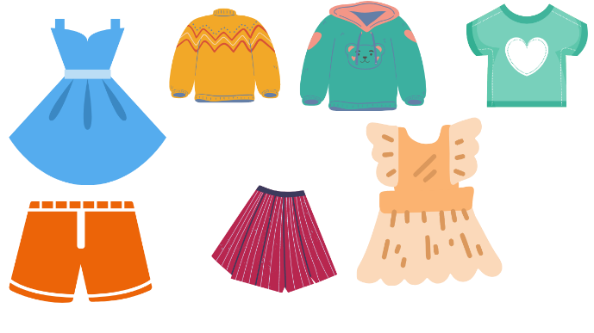
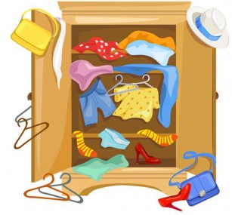
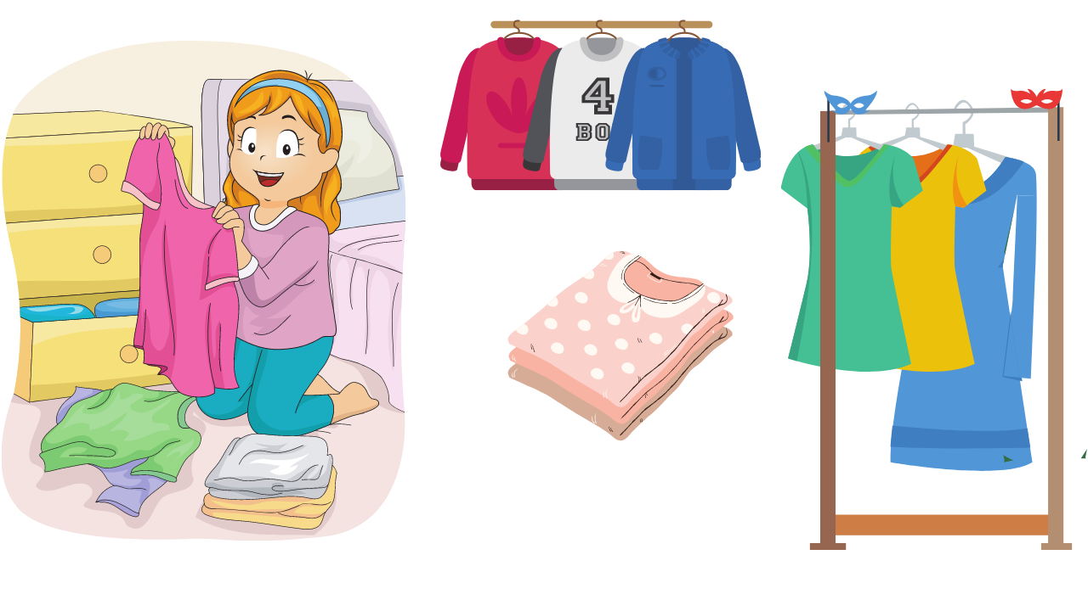
Những điều cần lưu ý khi bảo quản đồ dùng cá nhân:
Đồ dùng | Nên | Không nên
Để quần áo nhàu nát, bẩn, xếp không đúng vị trí.
Giữ gìn quần áo sạch đẹp, phẳng phiu, thơm tho, sắp xếp quần áo đúng vị trí quy định.
Quần áo

Slide 13
Hoạt động 2:
Tìm hiểu ý nghĩa của việc
bảo quản đồ dùng cá nhân

Slide 14
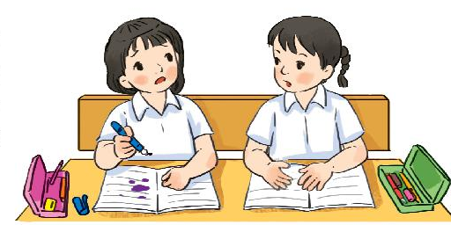
Đọc tình huống và trả lời câu hỏi:
Mỗi lần viết bài xong, Linh đều đóng nắp bút cẩn thận và để vào hộp. Mai thường không làm thế nên mỗi khi bút rơi, ngòi hay bị hỏng.
Nhận xét cách bảo quản đồ dùng học tập của bạn Linh và bạn Mai.
Điều gì đã xảy ra khi Mai không biết bảo quản bút?

Slide 15
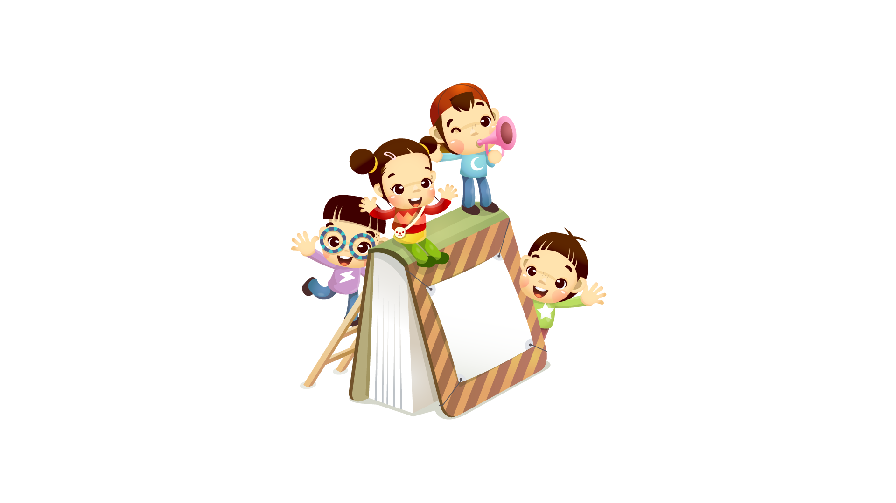
Theo em, việc bảo quản đồ dùng cá nhân có ích lợi gì?
Thảo luận nhóm 4

Slide 16

Lợi ích của việc
bảo quản đồ dùng cá nhân:
+ Giúp đồ dùng cá nhân luôn sạch sẽ, bền đẹp, sử dụng bền lâu.
+ Tiết kiệm tiền, công sức cho bố mẹ, người thân
+ Rèn tính ngăn nắp, gọn gàng và ý thức trách nhiệm trong việc bảo quản và sử dụng đồ dùng cá nhân.

Slide 17


